Slide 1

Панки
Prezentacii.com

Slide 2
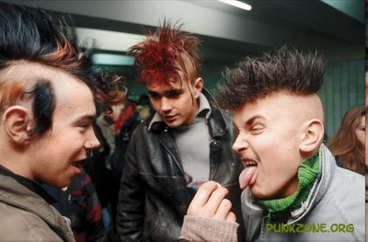
Sense of the English word "punk" is "rvan'", "rubbish", "shpana". In tatters, with irokezami and innermost contempt to the whole world - such we get pans. And who are these new boys which well go to school decently dressed then, cut, MTV look and listen pank?

Slide 3
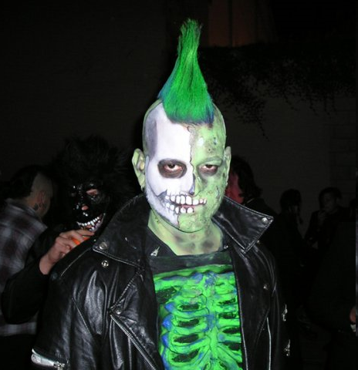
Смысл английского слова "punk" - "рвань", "дрянь", "шпана". В лохмотьях, с ирокезами и глубочайшим презрением ко всему миру - такими нам представляются панки. А кто же тогда эти новые ребята, которые хорошо учатся в школе, прилично одеты, подстрижены, смотрят MTV и слушают панк?

Slide 4

A birth-place is a garage
Pank-rok as style began to be formed in the middle 60-kh of the last century. On the wave of popularity of rock-and-roll, especially Beatles, the groups of local value, which played simple, appeared in America, can, not very much high-quality, but the "music". This period entered in history as "garage fate". Exactly in the second half of 60-kh began to play Ms5, Velvet Under - ground, The Stooges. This three, unlike hippie, hardly put the questions of drug addiction, sexual perversions and hopelessness of young people.
Iggi Priest began the first to jump from the stage in a hall, undress and tear apart a skin in blood. But became the official date of birth of pank-roka on November, 6, 1975, when the first performance of Sex Pistols took place in London. A concert lasted only 10 minutes - the shocked employees no longer survived and cut down electricity. But avalanche it was already not to stop.

Slide 5

Место рождения - гараж
Панк-рок как стиль начал формироваться в середине 60-х прошлого века. На волне популярности рок-н-ролла, особенно Beatles, в Америке появились группы местного значения, которые играли простую, может, не очень качественную, но "свою музыку". Этот период вошел в историю как "гаражный рок". Именно во второй половине 60-х начали играть МС5, Velvet Under - ground, The Stooges. Эта тройка, в отличие от хиппи, жестко ставила вопросы наркомании, половых извращений и безвыходности молодежи.
Игги Поп первым начал прыгать со сцены в зал, раздеваться и раздирать кожу в кровь. Но официальной датой рождения панк-рока стало 6 ноября 1975 года, когда в Лондоне состоялось первое выступление Sex Pistols. Концерт длился всего 10 минут - шокированные сотрудники больше не выдержали и вырубили электричество. Но лавину было уже не остановить.

Slide 6
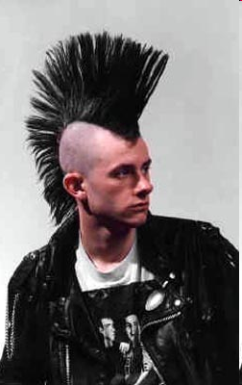
First antiglobalisty
The decade of illusions of 60-kh was replaced the cold shower of 70-kh. Pans objected against everything. In leather jackets and torn jeans, with hairpins in ears and rings in a nose, britogolovye or bristling varicoloured khayerami, with persons, daubed a paint, with chainlets from a toilet on shoulders, crowds of teenagers were occupied by streets, gateways, paby and cafe. They behaved like a hooligan in movie theaters, defiantly behaved on a relation a constabulary, lifted up passers-by. So they entered a protest the world. A black of anarchy is their color. If hippie there were "za"- for peace, for freedom, for love, pans felt strongly totally about. Against everything.

Slide 7
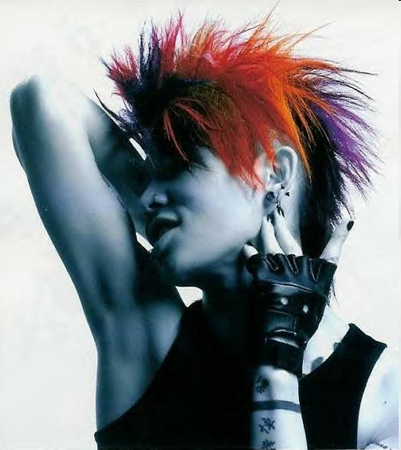
Первые антиглобалисты
Десятилетие иллюзий 60-х сменилось холодным душем 70-х. Панки протестовали против всего. В кожаных куртках и разорванных джинсах, со шпильками в ушах и кольцами в носу, бритоголовые или ощетинившимися разноцветными хайерами, с лицами, размалеванными краской, с цепочками от унитаза на плечах, толпы подростков оккупировали улицы, подворотни, пабы и кафе. Они хулиганили в кинотеатрах, вызывающе вели себя по отношению полицейским, задирали прохожих. Так они выражали свой протест миру. Черный цвет
анархии - их цвет. Если хиппи были "за"- за мир, за свободу, за любовь, то панки были тотально против. Против всего.

Slide 8

Basic directions of pank-stilya: from a fate to the priest
There are a few basic directions in pank-dvizhenii. Actually pank-rok is dynamic, hard guitar music. Leading light of this genre - Exploited and Sex Pistols.
Pop-panki is more soft form of pop-roka, with pop-muzykoy has little general. Rapid, hard, not politkorrektnaya, but fully life-asserting. For an acquaintance it is possible to listen Ramones.
Muzyka of khardkora will not make happy a listener by musical pretentious novelties and numerous chords. Speed is such, that a nepodgotovlennyy man easily can fall in shock.
But then will enjoy certainly! For a test it is possible to listen Circle Jerks and Black Flag.
Ska-pank - has the Caribbean roots and presents from itself guitar dance music. Saykobilli - appearing at the beginning 80-kh thundering mixture of pankovskogo carbon-monoxide fumes with melodiousness and psikhodelichnymi elements.
Most radical and aggressive branch of pank-roka - ouch. Texts politizirovany, music is hard, spiteful. Musicians aim to prove the closeness to the proletariat. Most known groups: Blitz, Cock Sparrer, Business et al.

Slide 9
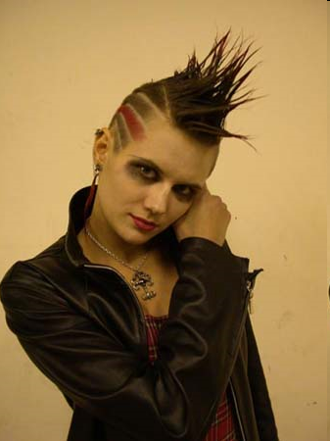
Основные направления панк-стиля: от рока до попа
В панк-движении несколько основных направлений. Собственно панк-рок - динамичная, жесткая гитарная музыка. Корифеи этого жанра - Exploited и Sex Pistols.
Поп-панки - более мягкая форма поп-рока, с поп-музыкой имеет мало общего. Быстрая, жесткая, не политкорректная, но вполне жизнеутверждающая. Для знакомства можно послушать Ramones.
Музыка хардкора не порадует слушателя музыкальными изысками и многочисленными аккордами. Скорость такая, что неподготовленный человек легко может впасть в шок.
Зато потом непременно получит удовольствие! Для пробы можно послушать Circle Jerks и Black Flag.
Ска-панк - имеет карибские корни и представляет из себя гитарную танцевальную музыку. Сайкобилли - появившаяся в начале 80-х гремучая смесь панковского угара с мелодичностью и психоделичными элементами.
Самая радикальная и агрессивная ветвь панк-рока - ой. Тексты политизированы, музыка жестка, злобна. Музыканты стремятся доказать свою близость к пролетариату. Наиболее известные группы: Blitz, Cock Sparrer, Business и другие.

